Slide 1
Nowalijki
Autor: Julia Hoszwa 3D

Slide 2
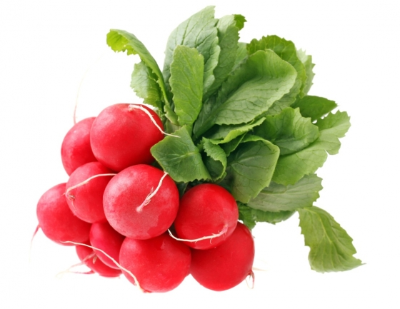
rzodkiewka

Slide 3
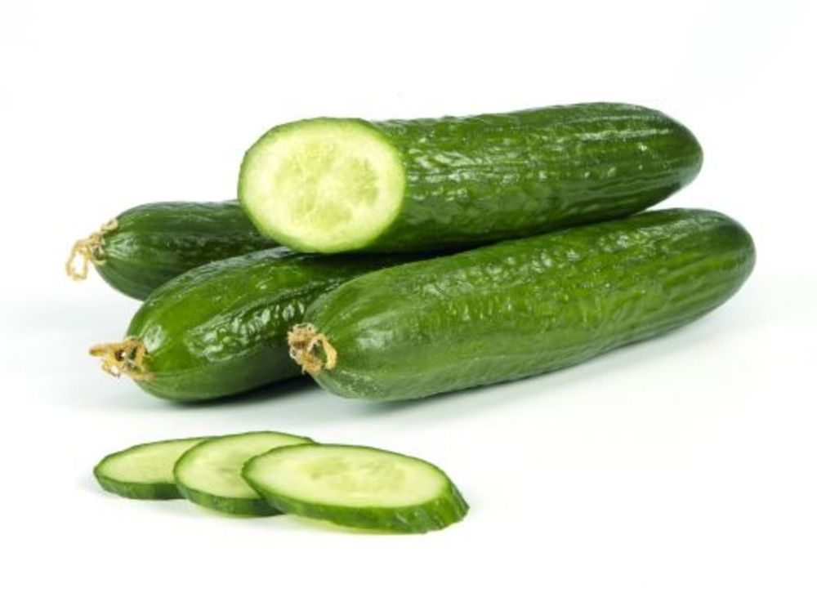
ogórek

Slide 4
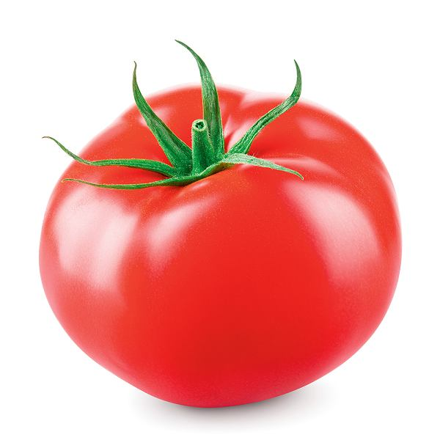
pomidor

Slide 5
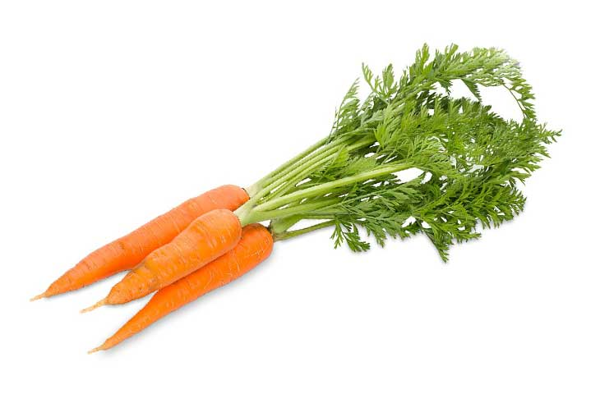
marchewka

Slide 6
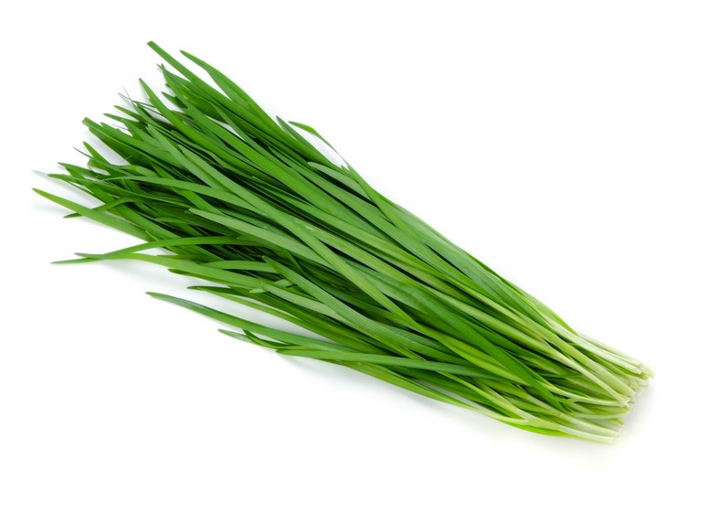
szczypiorek

Slide 7
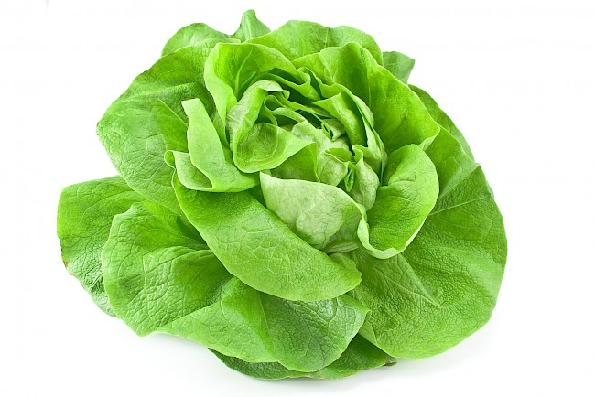
sałata

Slide 8
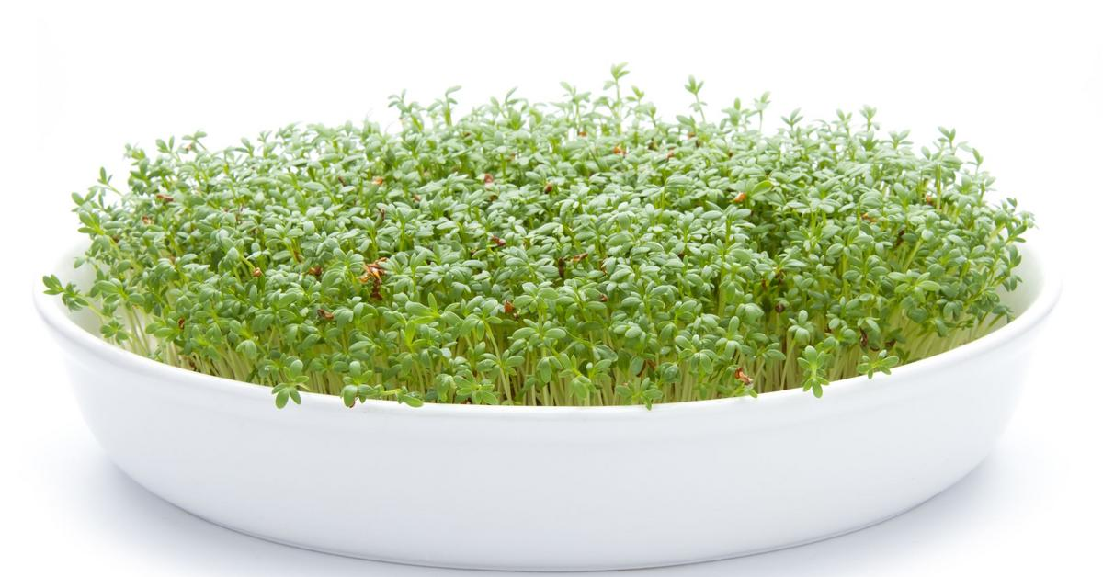
rzeżucha

Slide 9
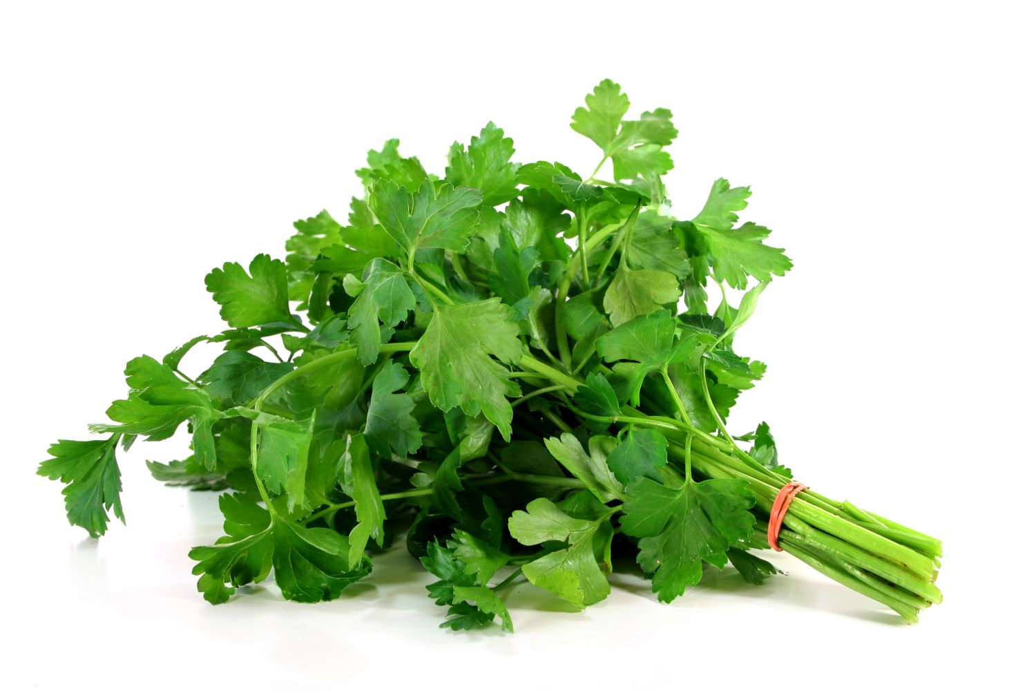
natka pietruszki

Slide 10
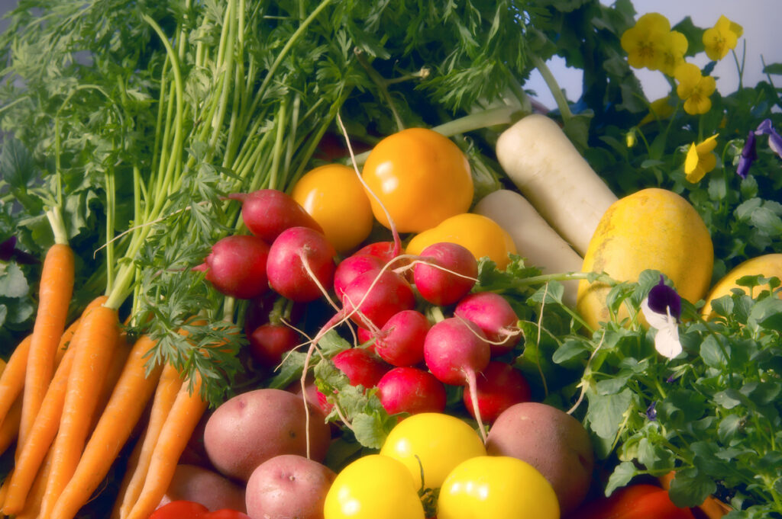
nowalijki

